Slide 1
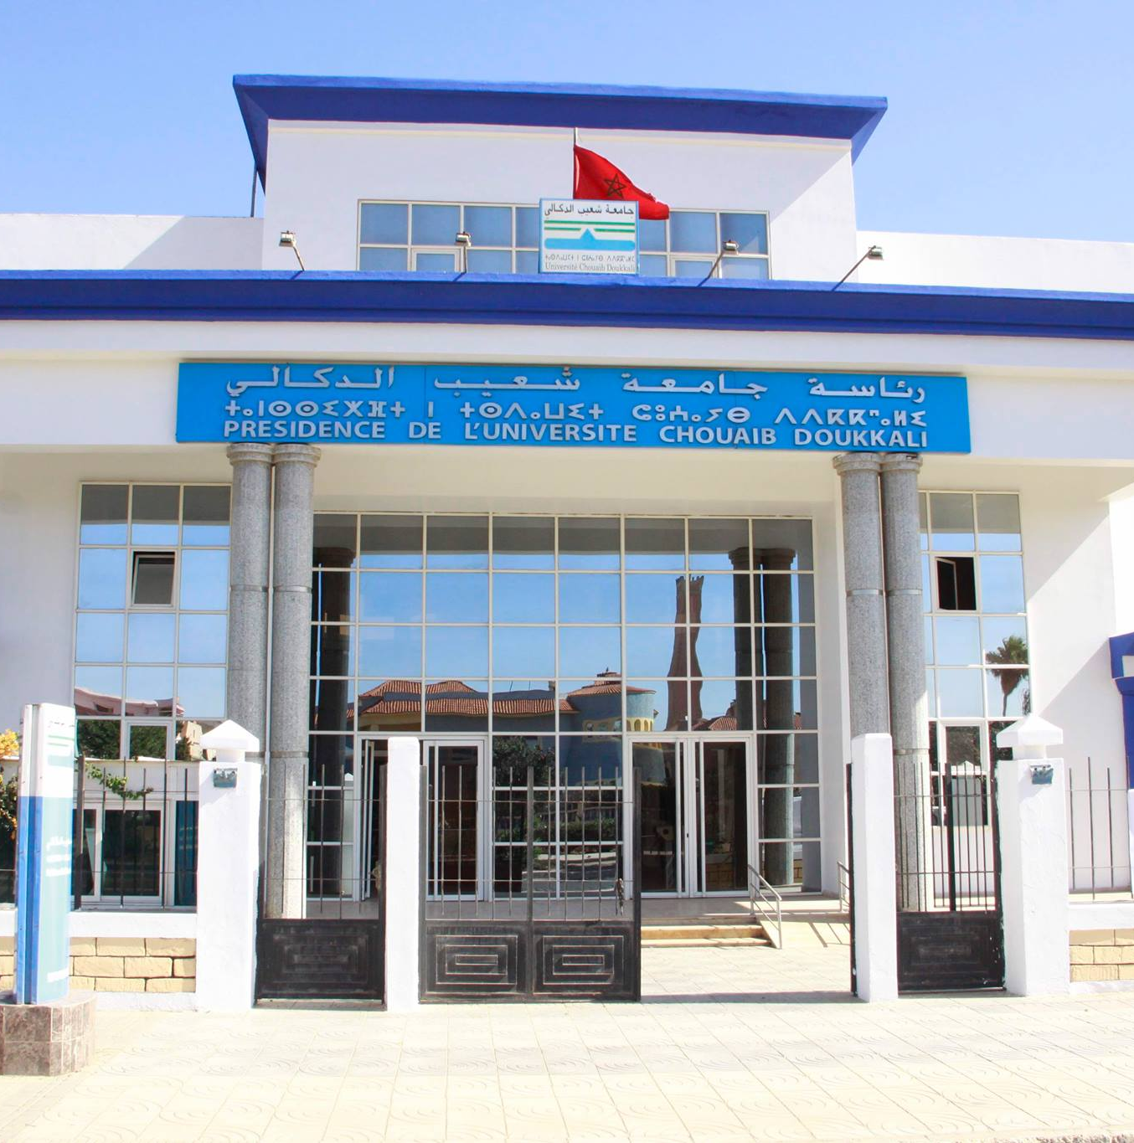

Module :
Méthodologie de travail universitaire
(MTU)

Slide 2


Enseignement secondaire
Enseignement supérieur
Adaptation
Vers une nouvelle aventure
Opportunités
Gestion du temps
Diplôme
Baccalauréat
Ressources

Slide 3






Enseignement supérieur
Ressources
Objectifs du Module
Comprendre le système universitaire
Méthodes
d'apprentissage
Renforcer vos compétences transversales
Exigences

Slide 4
Chapitre 1
La vie à l’université
Chapitre 2
Les styles d’apprentissage
MTU
Chapitre 4
Les techniques de traitement de l’information
Chapitre 3
Les techniques de la recherche de l’information

Slide 5



Chapitre 1
La vie à l’université
COMPOSANTES DU SYSTÈME D’ENSEIGNEMENT SUPÉRIEUR MAROCAIN
Enseignement supérieur public
Enseignement supérieur privé
Enseignement supérieur en partenariat
Université public
Université privé
Autres établissements
Etablissements privés
Control
Autorité
Control
Ministère de l’Enseignement Supérieur, de
la Recherche scientifique et de l’Innovation

Slide 6
Chapitre 1
La vie à l’université
Université public

Slide 7
Chapitre 1
La vie à l’université
ORGANISATION DE L’UNIVERSITÉ MAROCAINE
Présidence
Facultés
Ecoles
Instituts

Slide 8
Chapitre 1
La vie à l’université
ORGANISATION DE L’UNIVERSITÉ MAROCAINE
Exercice : Citez les établissements de l’Université Chouaib Doukkali
Présidence
www.ucd.ac.ma
Facultés
Ecoles
Instituts

Slide 9
Chapitre 1
La vie à l’université
ORGANISATION DE L’UNIVERSITÉ MAROCAINE
Présidence
Facultés
Ecoles
Instituts
Doyen
Directeur
Directeur

Slide 10
Chapitre 1
La vie à l’université
ORGANISATION ADMINISTRATIVE DES ÉTABLISSEMENTS
Etablissement
Doyen ou Directeur
Vise Doyen/sous-directeur
Chargé de la formation
Vise Doyen/sous-directeur
Chargé de la recherche et la coopération
Division des affaires administratives
Départements
Service scolarité

Slide 11
Chapitre 1
La vie à l’université
ORGANISATION PÉDAGOGIQUE DE LA FORMATION UNIVERSITAIRE
Cycle
Filière
Module

Slide 12



Chapitre 1
La vie à l’université
ORGANISATION PÉDAGOGIQUE DE LA FORMATION UNIVERSITAIRE
Cycle
3 ans
2 ans
3 à 6 ans
Licence
Master
Doctorat
Système LMD

Slide 13

Chapitre 1
La vie à l’université
ORGANISATION PÉDAGOGIQUE DE LA FORMATION UNIVERSITAIRE
3 ans
Filière
Semestres
S1
S2
S3
S4
S5
S6
Assure le suivi du déroulement des enseignements, de l'évaluation et des délibérations.
Coordonnateur pédagogique

Slide 14







Chapitre 1
La vie à l’université
ORGANISATION PÉDAGOGIQUE DE LA FORMATION UNIVERSITAIRE
Module
Modules disciplinaires
Modules de langues
étrangères
Power skills
Cours théoriques
Travaux dirigés
Travaux pratiques
Projets ou stages

Slide 15
Chapitre 1
La vie à l’université
ORGANISATION PÉDAGOGIQUE DE LA FORMATION UNIVERSITAIRE
Module
Modules disciplinaires
Modules de langues
étrangères
Power skills
Assure le suivi du déroulement des enseignements, de l'évaluation et des délibérations.
Coordonnateur pédagogique

Slide 16



Chapitre 1
La vie à l’université
ORGANISATION PÉDAGOGIQUE DE LA FORMATION UNIVERSITAIRE
Filières
Etudes supérieures
Intégrer le milieu socioéconomique
Créer votre propre entreprise

